Slide 1

HOOFDSTUK IX
TEAMS IN ORGANISATIES

Slide 2

OVERZICHT
Hoe populair zijn teams?
Wat is een team?
Welke typen van teams bestaan er?
  Adviserende teams
  Zelfsturende teams
  Projectteams
  Actieteams
  Virtuele teams
Groepscohesie in een team
Teamrollen van Belbin
Hoe ontstaan effectieve teams
Teambuilding
Doen teams het dan altijd beter dan individuen?

Slide 3
9.1 Hoe populair zijn teams?
Teams ontstonden in 2e helft 20e eeuw, deels uit economische noodzaak
Voordelen:
  Kostenbesparing
  Medewerkers kunnen leren van elkaar
  Snelle aanpassing aan veranderingen
  Innovaties
  Hoe kunnen teams functioneren voor Steve Jobs?:
  https://www.youtube.com/watch?v=f60dheI4ARg

Slide 4
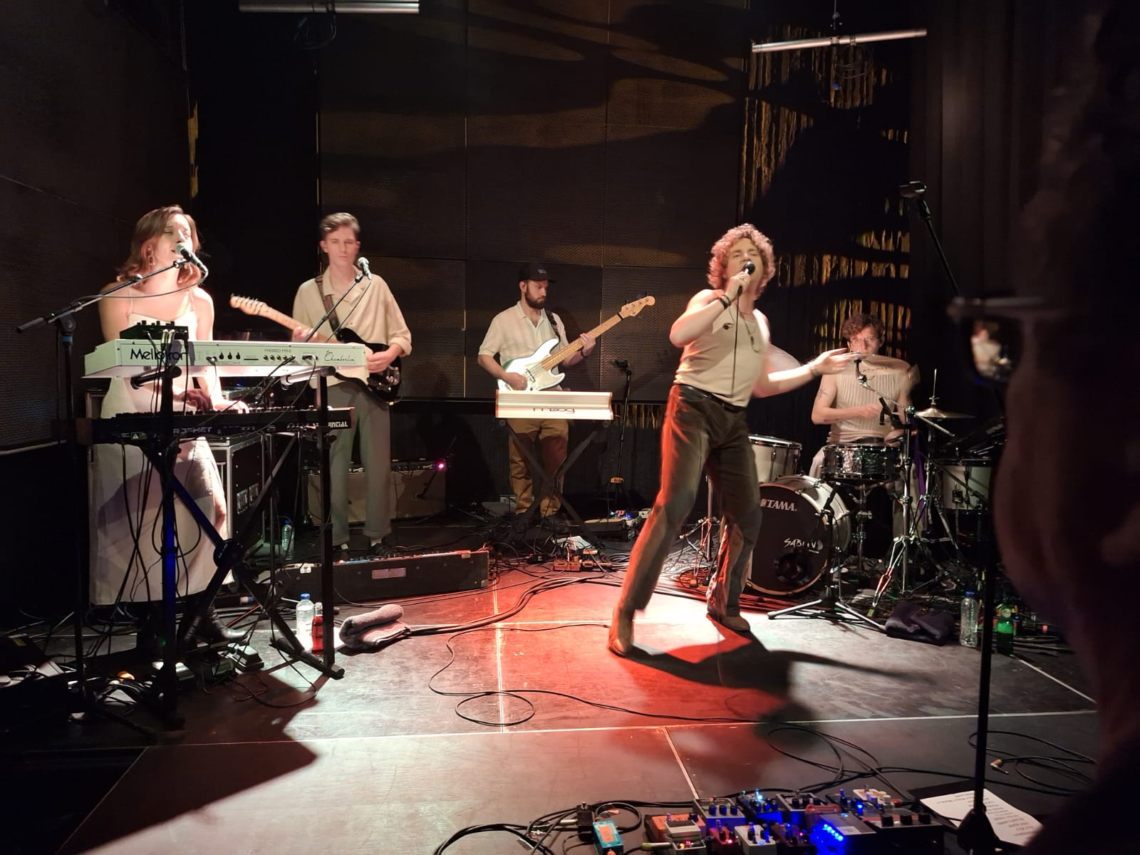
9.2 Wat is een team?
Groepen die 4de fase (prestatiefase) van groepsontwikkeling doormaken
Resultaat v/h samenwerken in team > dan de optelsom v/d individuele prestaties
De groep Portland
tijdens de prestatie
fase.

Slide 5
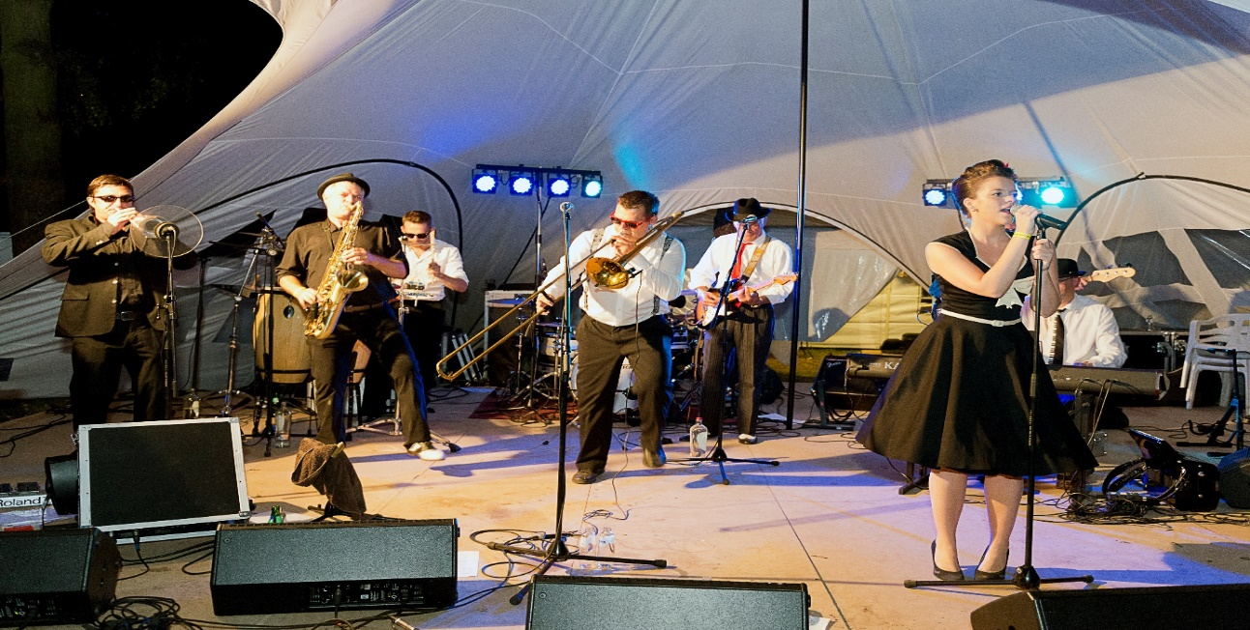
9.2 Wat is een team?
Succesvol team wanneer leden van een kleine groep:
  zich bewust zijn van onderlinge afhankelijkheid
  met elkaar intensief contact hebben
  besef hebben van wie wel en wie niet lid is
  specifieke complementaire functies en rollen vervullen
  gedurende een bepaalde tijd lid zijn van het team
   Voorbeeld van een team:

Slide 6
9.3 Welke typen van teams bestaan er?
Adviserende teams
Zelfsturende teams
Projectteams
Actieteams
Virtuele teams
LET OP! Beperkingen
  Teams kunnen kenmerken hebben van diverse typen
  Of kunnen evolueren van het ene type naar het andere

Slide 7
9.3 WELKE TYPEN VAN TEAMS BESTAAN ER?
Adviserende teams
  Informatie verzamelen
  Advies geven
  Geen bevoegdheid voor het nemen van beslissingen
  Output: voorstellen, suggesties, …
  Bvb. Team van virologen geven advies aan de overheid
  ⬄ managementteams

Slide 8
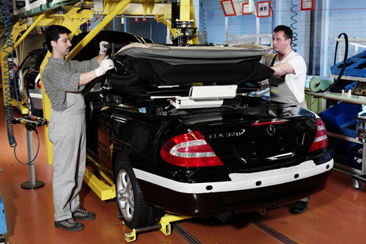
9.3 WELKE TYPEN VAN TEAMS BESTAAN ER?
Zelfsturende teams (bv. autoassemblage)
  Hebben gezamenlijke bevoegdheid om beslissingen te nemen over
    Het werk
    Planning
    Tempo
    Kwaliteitszorg
  Teamleden zijn breed inzetbaar
  Technische competenties + sociale vaardigheden
  Toezicht ↓ en wordt zelfs opgeheven
  Leden kiezen elkaar
  Leden evalueren elkaar
  Semiautonoom

Slide 9
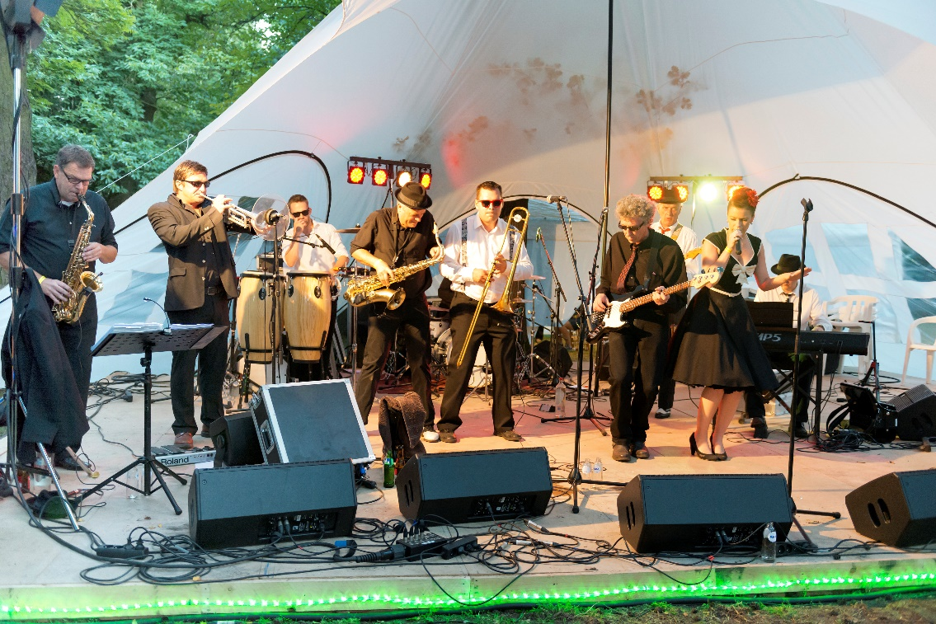
9.3 WELKE TYPEN VAN TEAMS BESTAAN ER?
Projectteams
  = crossfunctionele teams
  Verschillende deskundigen worden samengebracht
  Moeilijkheid: achtergrond van de verschillende leden loopt erg uiteen
Actieteams
  Op bepaalde tijdstippen
  topprestaties kunnen
  neerzetten

Slide 10
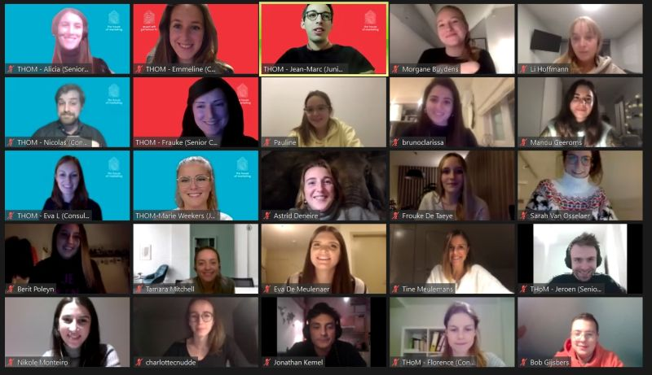
9.3 WELKE TYPEN VAN TEAMS BESTAAN ER?
Virtuele teams
  Teamleden ontmoeten elkaar via het internet
  Video conference, e-mailverkeer, …
  Leden op ≠ locaties kunnen met elkaar samenwerken
  Info uitwisselen
  Beslissingen nemen
  Gezamenlijke taken uitvoeren
  Probleem:
    Non-verbale communicatie
    is beperkt
    Weinig vertrouwen tussen
    de leden

Slide 11
9.3 Welke typen van teams bestaan er?
Voorgaande typologie zijn ideaal typen.
Een feitelijke team vertoont vaak elementen van diverse typen teams.
In het postcorona tijdperk vertonen alle typen van teams elementen van een virtuele team.

Slide 12
9.4 Groepscohesie in het team
De mate waarin de teamleden zich aangetrokken
voelen tot elkaar en zich identificeren met het team.
Hoge cohesie ➔ wens om lid te blijven van de groep en deel te nemen aan de groepsactiviteiten
Cohesie
  Gemeenschappelijke kenmerken
  Successen van het team
  Externe dreiging

Slide 13
9.4 Groepscohesie & productie
Cohesie → Productiviteit
?
Productiviteit → Cohesie
+ Sterker verband in kleine dan in grote groepen
+ Sterker verband in bestaande dan in artificiële groepen

Slide 14
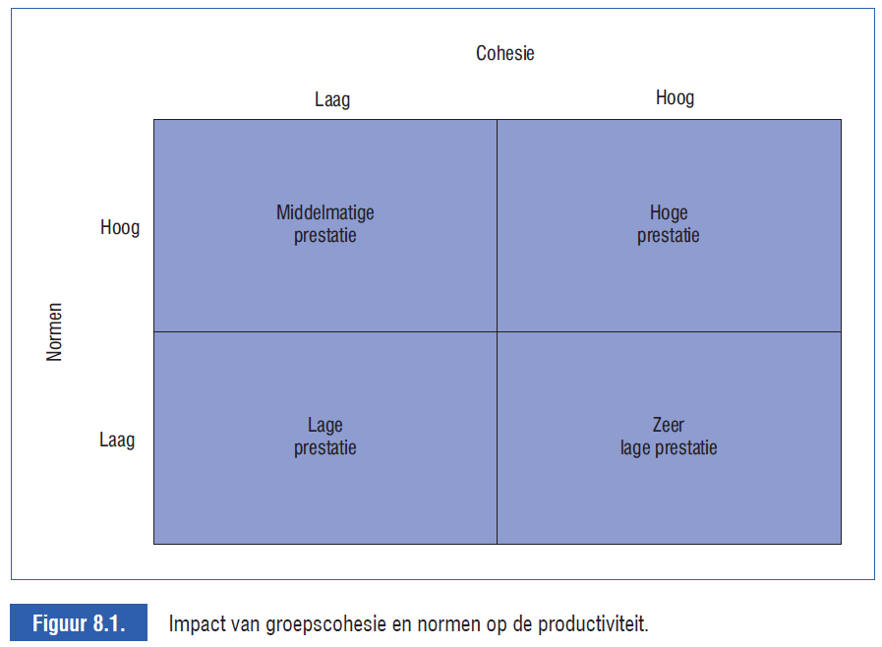
9.4 Groepscohesie
Het effect van de cohesie op de productie is afhankelijk van de bestaande groepsnormen. Dus interactie effect

Slide 15

9.4 Groepscohesie
Emotionele groepscohesie
  groepsleden gaan graag met elkaar om en identificeren zich met de groep
Instrumentele groepscohesie
  besef van wederzijdse afhankelijkheid om groepsdoelstellingen te behalen → creëert gevoel van samenhorigheid

Slide 16
9.5 Teamrollen van Belbin
Belbin
Deskundigheid van teamleden →niet noodzakelijk goede resultaten
Evenwichtige verdeling van de rollen in een team → rollen zijn complementair
9 rollen
Een teamrol = een verzameling van gedragingen die een bijdrage leveren aan de effectiviteit v/e team

Slide 17
9.5 Teamrollen van Belbin
Theorie van Belbin:
  Elk lid vervult een bepaalde rol
  Elk lid beschikt over één of enkele voor hem natuurlijke teamrollen
  Efficiënte teams hebben behoefte aan diversiteit van teamrollen, die mekaar wederzijds aanvullen.

Slide 18
9.6 Hoe ontstaan effectieve teams?
Effectief team heeft tevreden klanten en de leden willen bij het team blijven. Kenmerken:
- heldere doelen;
- relevante vaardigheden;
- onderling vertrouwen;
- eensgezindheid;
- goede communicatie;
- goede onderhandelingsvaardigheden;
- geschikt leiderschap;
- interne en externe ondersteuning.
  https://www.youtube.com/watch?v=v2PaZ8Nl2T4

Slide 19
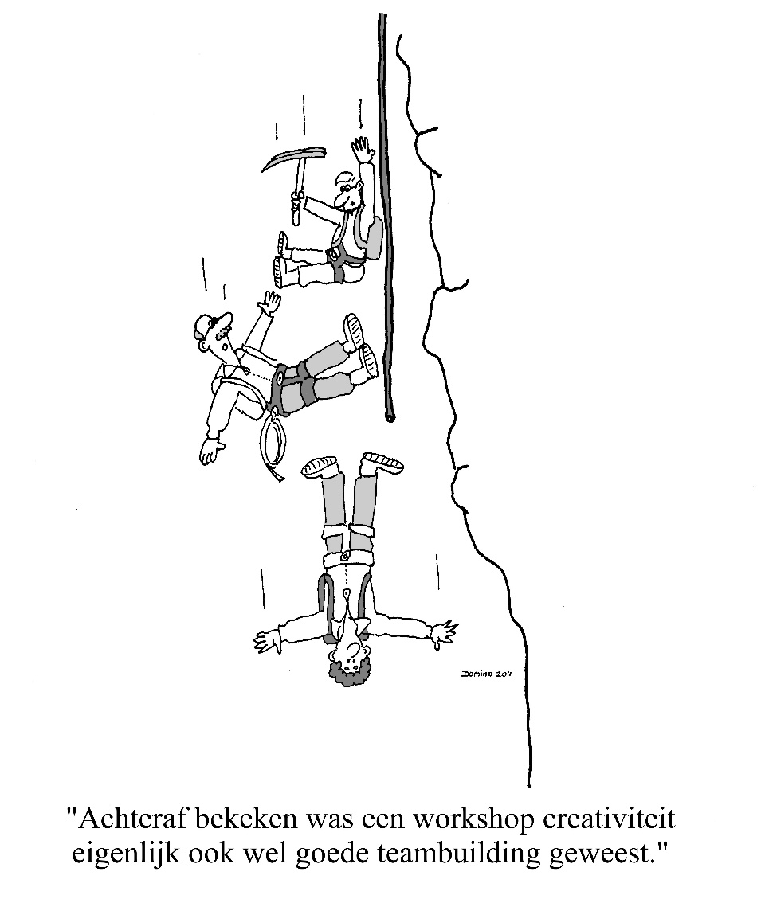
9.7 Teambuilding

Slide 20
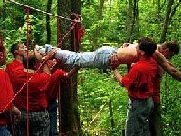
9.7 Teambuilding
Bedoeling:
intern functioneren van teams te verbeteren.
  ervaringsgericht leren staat centraal
  bij voorkeur op locatie
https://www.youtube.com/watch?v=62rrOHbBhEw
 te komen tot
‘high performance team’

Slide 21
9.8 Doen teams het altijd beter dan individuen?
Het antwoord is genuanceerd →
  indien de oplossing eenduidig is kan de taak beter aan een individu toevertrouwd worden
  indien niet duidelijk is welk de optimale oplossing is, kan het probleem beter aan een team toevertrouwd worden (bv. ontwikkeling van een nieuw model auto)
    In groep meer kennis en competenties
    Nieuwe ideeën
    Kritische voorstellen formuleren

Slide 22
Doelstellingen 1
Na de studie van dit hoofdstuk ben je
in staat:
  een omschrijving te geven van het
  begrip team
  een bespreking te geven van de diverse typen teams
  een kritiek te formuleren op deze indeling in teams
  een vergelijking te maken tussen de eigenschappen van een team en een werkgroep;

Slide 23
Doelstellingen 2
Na de studie van dit hoofdstuk ben je
in staat:
  de samenhang tussen groepscohesie
  en productiviteit te bespreken
  de teamrollen van Belbin van commentaar te voorzien
  te omschrijven wanneer we van een effectief team spreken
  enkele elementen te bespreken die een rol spelen om een effectief te ontwikkelen
  de mogelijkheden en beperkingen van teambuilding aan te geven.

Slide 24
Hoofdstuk IX
Teams In organisaties

